Slide 1

MATLAB 计算与仿真
&数值计算方法
平方根法与高斯赛德尔迭代法
求解线性方程组
中山大学
电子与通信工程学院

Slide 2

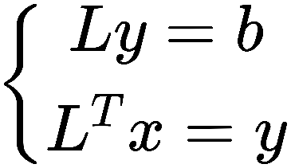

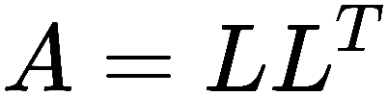
平方根法解线性方程组
平方根法适用范围为系数矩阵为正定对称矩阵的线性方程组。
算法原理：利用正定对称矩阵的乔累斯基分解求解正定对称矩阵。

Slide 3

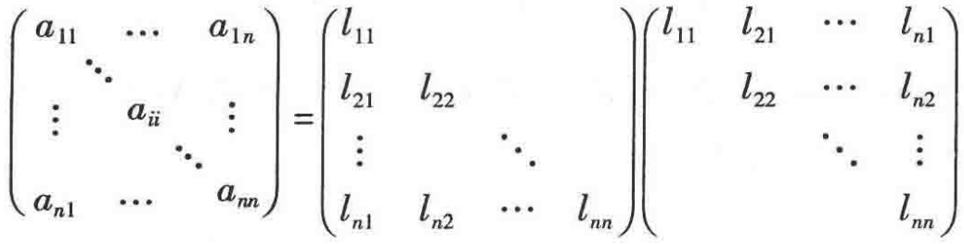
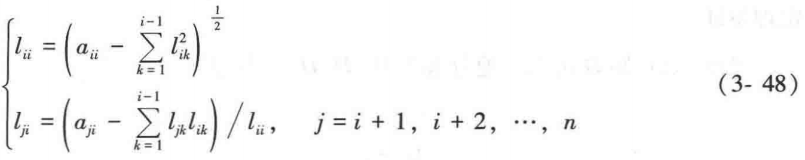
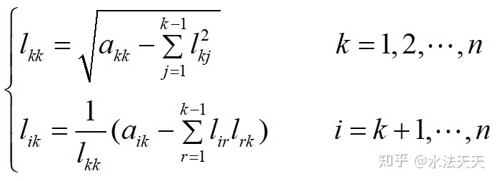
平方根法解线性方程组（P87）
3. 乔累斯基分解: 对正定对称矩阵 A 存在唯一的对角元素均为正数的下三角矩阵 L，使
对于 i = 1,2,…,n, 有

Slide 4




平方根法解线性方程组
利用对称正定矩阵的乔累斯基分解，求解正定对称矩阵的方程组
将 代入 ，有
令 ，有

Slide 5
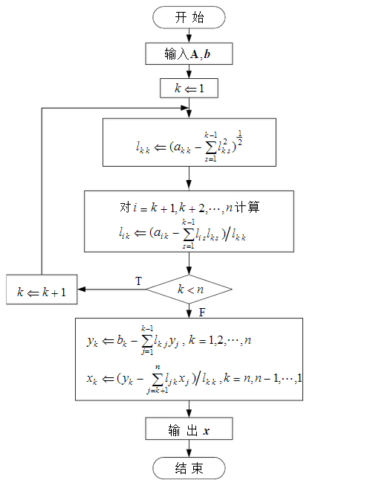
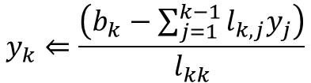
平方根法解线性方程组
$$y_{k}⇐\frac{\left(b_{k}−\sum_{j=1}^{k−1}{l_{k,j}y_{j}}\right)}{l_{kk}}$$

Slide 6
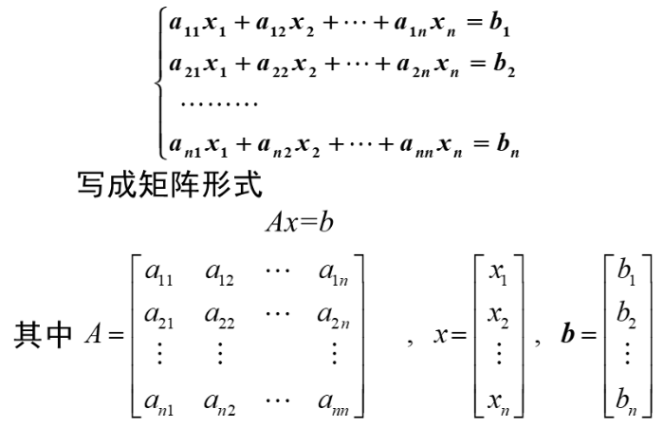
高斯-赛德尔迭代
1.迭代原理：设线性方程组

Slide 7
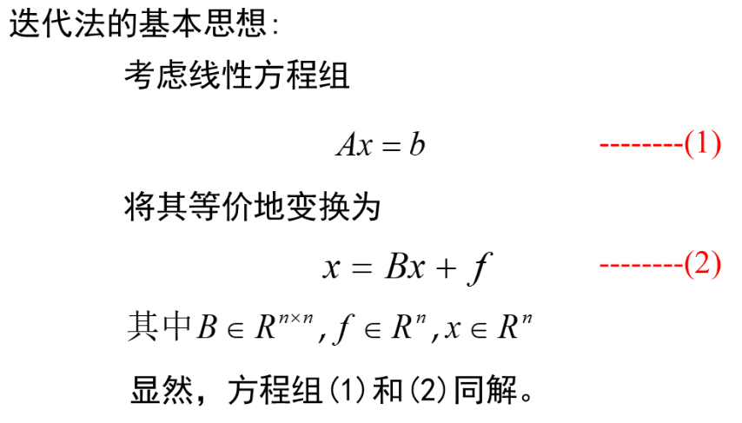
高斯-赛德尔迭代

Slide 8
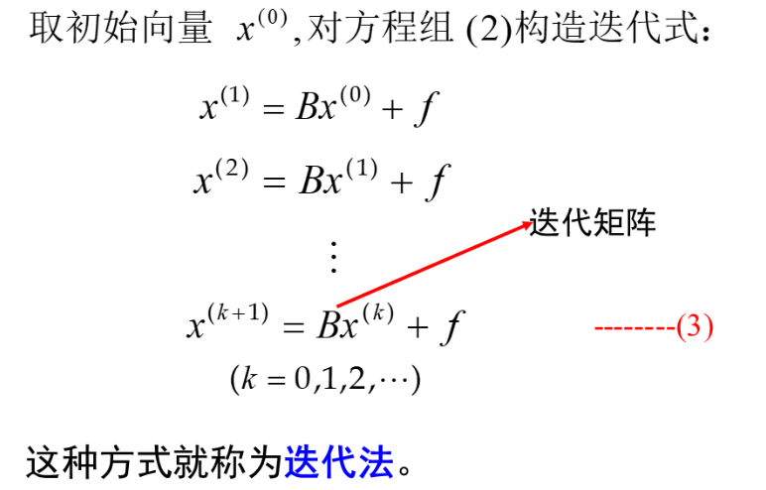
高斯-赛德尔迭代

Slide 9
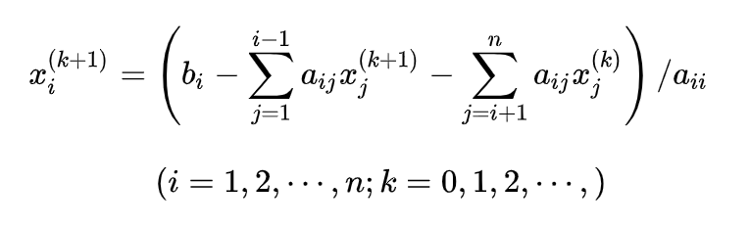
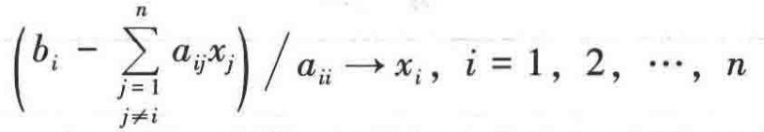
高斯-赛德尔迭代(P105)
高斯-赛德尔是一种常用的迭代方法，迭代公式如下：
高斯-赛德尔公式的特点是一旦求出 x_{i} 的某一个新值 x_{i}^{(k+1)} 后，
将用新值 x_{i}^{(k+1)} 代替老值 x_{i} 进行这一步剩下的计算。这时可将
公式写成下列动态形式：

Slide 10
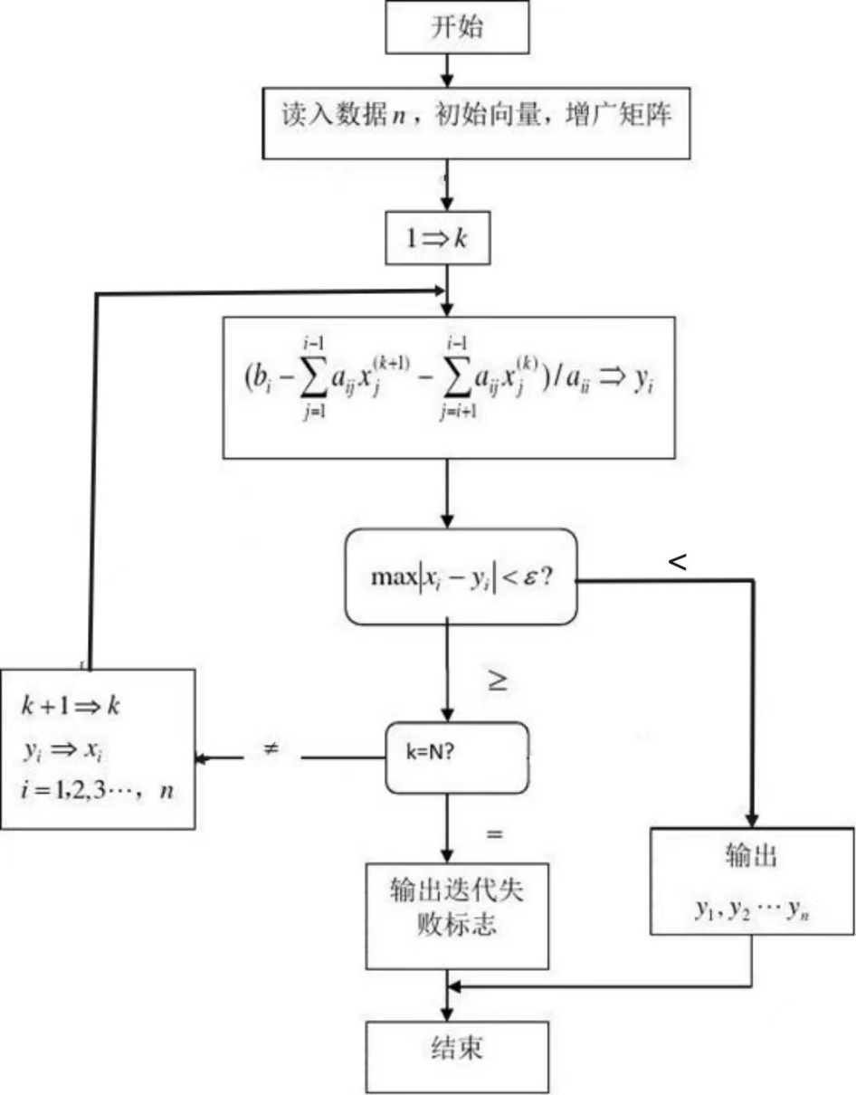
高斯-赛德尔迭代
流程图：

Slide 11
习题
1.方程组 ：
利用平方根法求解方程组。
要求：构建mchol函数，输出L，y，x调用自己构建的函数求解，自己编的函数要具有通用性（改变系数时也能正确求解）。
2.方程组 ：
利用高斯-赛德尔方法求解方程组
要求：构建GaussSeidel函数，调用自己构建的函数求解，自己编的
函数要具有通用性（改变系数时也能正确求解）。

